Slide 1
SV+間接疑問文

Slide 2
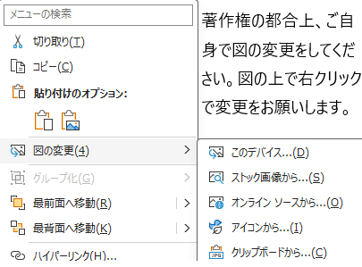
Who is she?
You know who she is.
Notes:
サザエさんの絵に変更してください。
Who is she?
Oh, you know who she is.

Slide 3
Where is she from?
You know where she is from.
Notes:
サザエさんの絵に変更してください。
Where is she from?
Fukuoka
Now, you know where she is from.

Slide 4
How old is she?
You know how old she is.
Notes:
サザエさんの絵に変更してください。
How old is she? 24
Now, you know how old she is.

Slide 5
SV+間接疑問文
Quiz Time!
Notes:
ここまで導入したら、間接疑問文のBingo活動を行います。終わったら次のスライドへ。

Slide 6
SV+間接疑問文
どんな時に使うの？
Notes:
ここまで導入したら、間接疑問文のBingo活動を行います。終わったら次のスライドへ。

Slide 7
Excuse me.
?
Where is the station?
Notes:
相手が駅がどこにあるか前提で話している

Slide 8
Excuse me.
Do you know
where the station is?
?
Notes:
相手が駅がどこにあるか知っているかどうか分からないことに気を遣って尋ねているので、
少し丁寧になる。

Slide 9
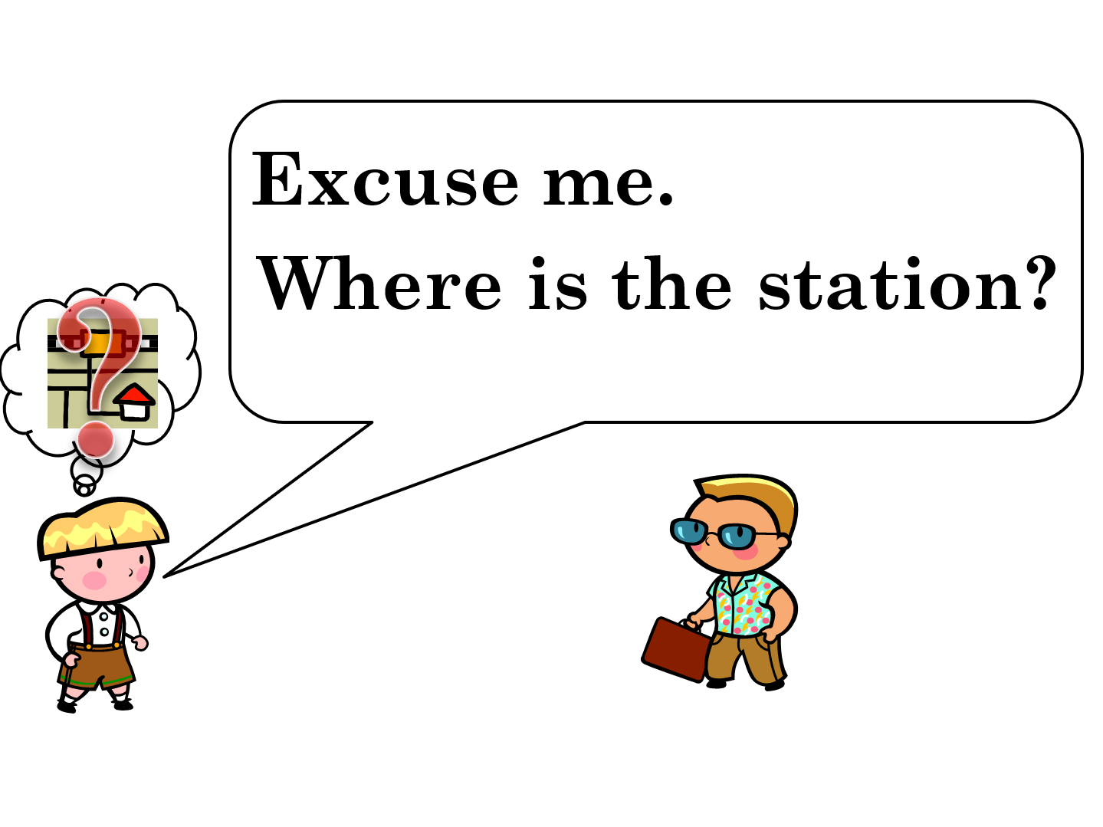
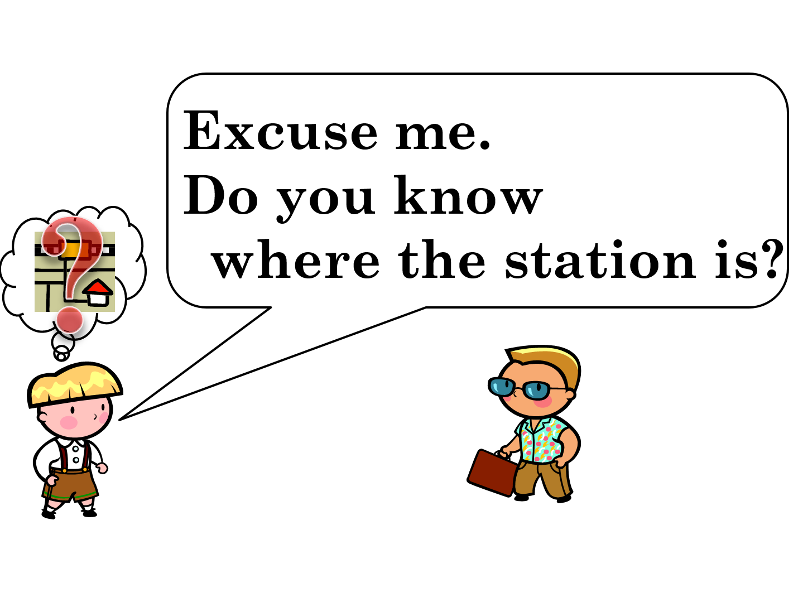
Notes:
比較

Slide 10
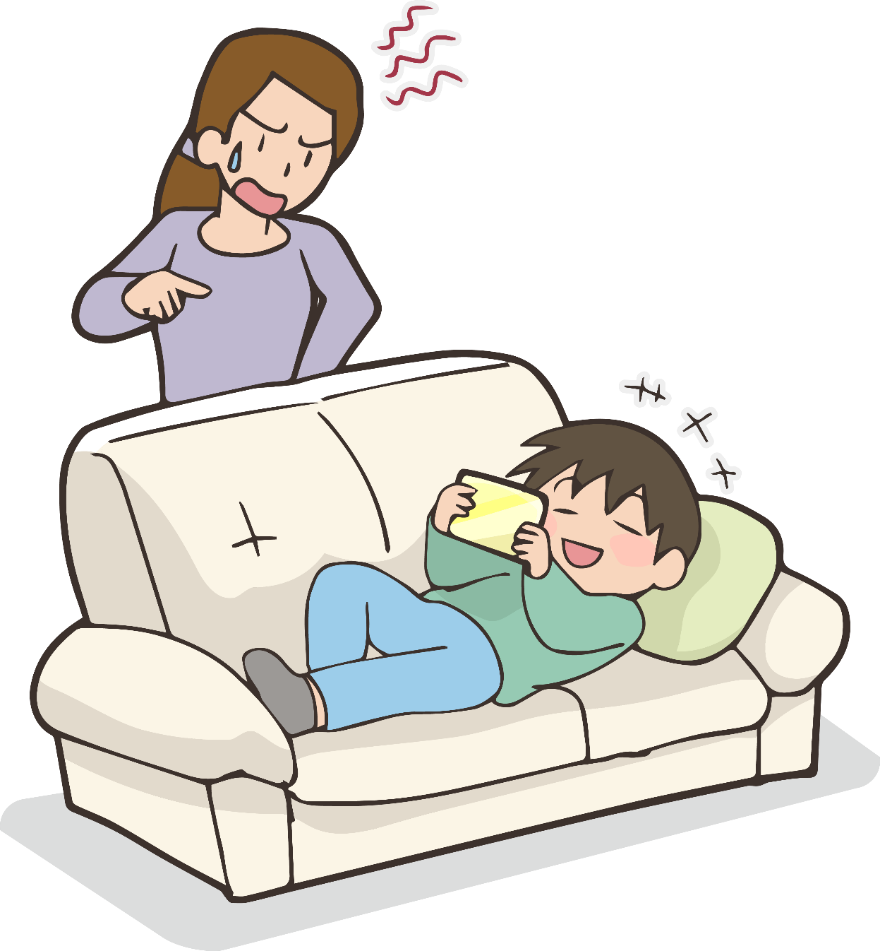
Do you know what time it is?
Notes:
疑問文の形を取っているけど、疑問文に答えることを前提としていない。時間を知りたいわけではないです。
Mother doesn’t want to know the time.
Mother knows the time.

Slide 11
What time is it?
Notes:
今の時間を本当にたずねているわけではないです。
もしもこう言っている場合は、激怒しています。
If your mother say this, she gets very very angry.

Slide 12
SV+間接疑問文
Where is the station?
where
is
the station
You know＜where the station is ＞.
Do you know＜where the station is ＞?
Point
①間接疑問文とは、通常の文の中に疑問詞を使った文が入っていると考
えましょう。
②文章全体としては疑問文ではないので、間接疑問文の疑問詞の後ろは、
通常の文となり、語順などの変化はしません。
③Yes/Noをたずねる疑問文にしたときには、間接疑問文のことを相手に
間接的にたずねることになります。
④思う・分かる・気づく・知るなどの認識動詞の目的語として間接疑問文が使
われることが多いです。
Notes:
なぜ、間接疑問文の疑問詞の後ろの部分の語順が通暁の文の語順かは、次からのスライドになります。
間接疑問文とは、文法用語としては、文章全体をさしますが、ここでは、疑問詞以下の部分を間接疑問文として説明してあります。その方がわかりやすいからです。

Slide 13
SV+間接疑問文
語順について
Notes:
語順についてのなどの説明です。
前のスライドのPoint②についてになります。

Slide 14
Areの疑問文

Slide 15
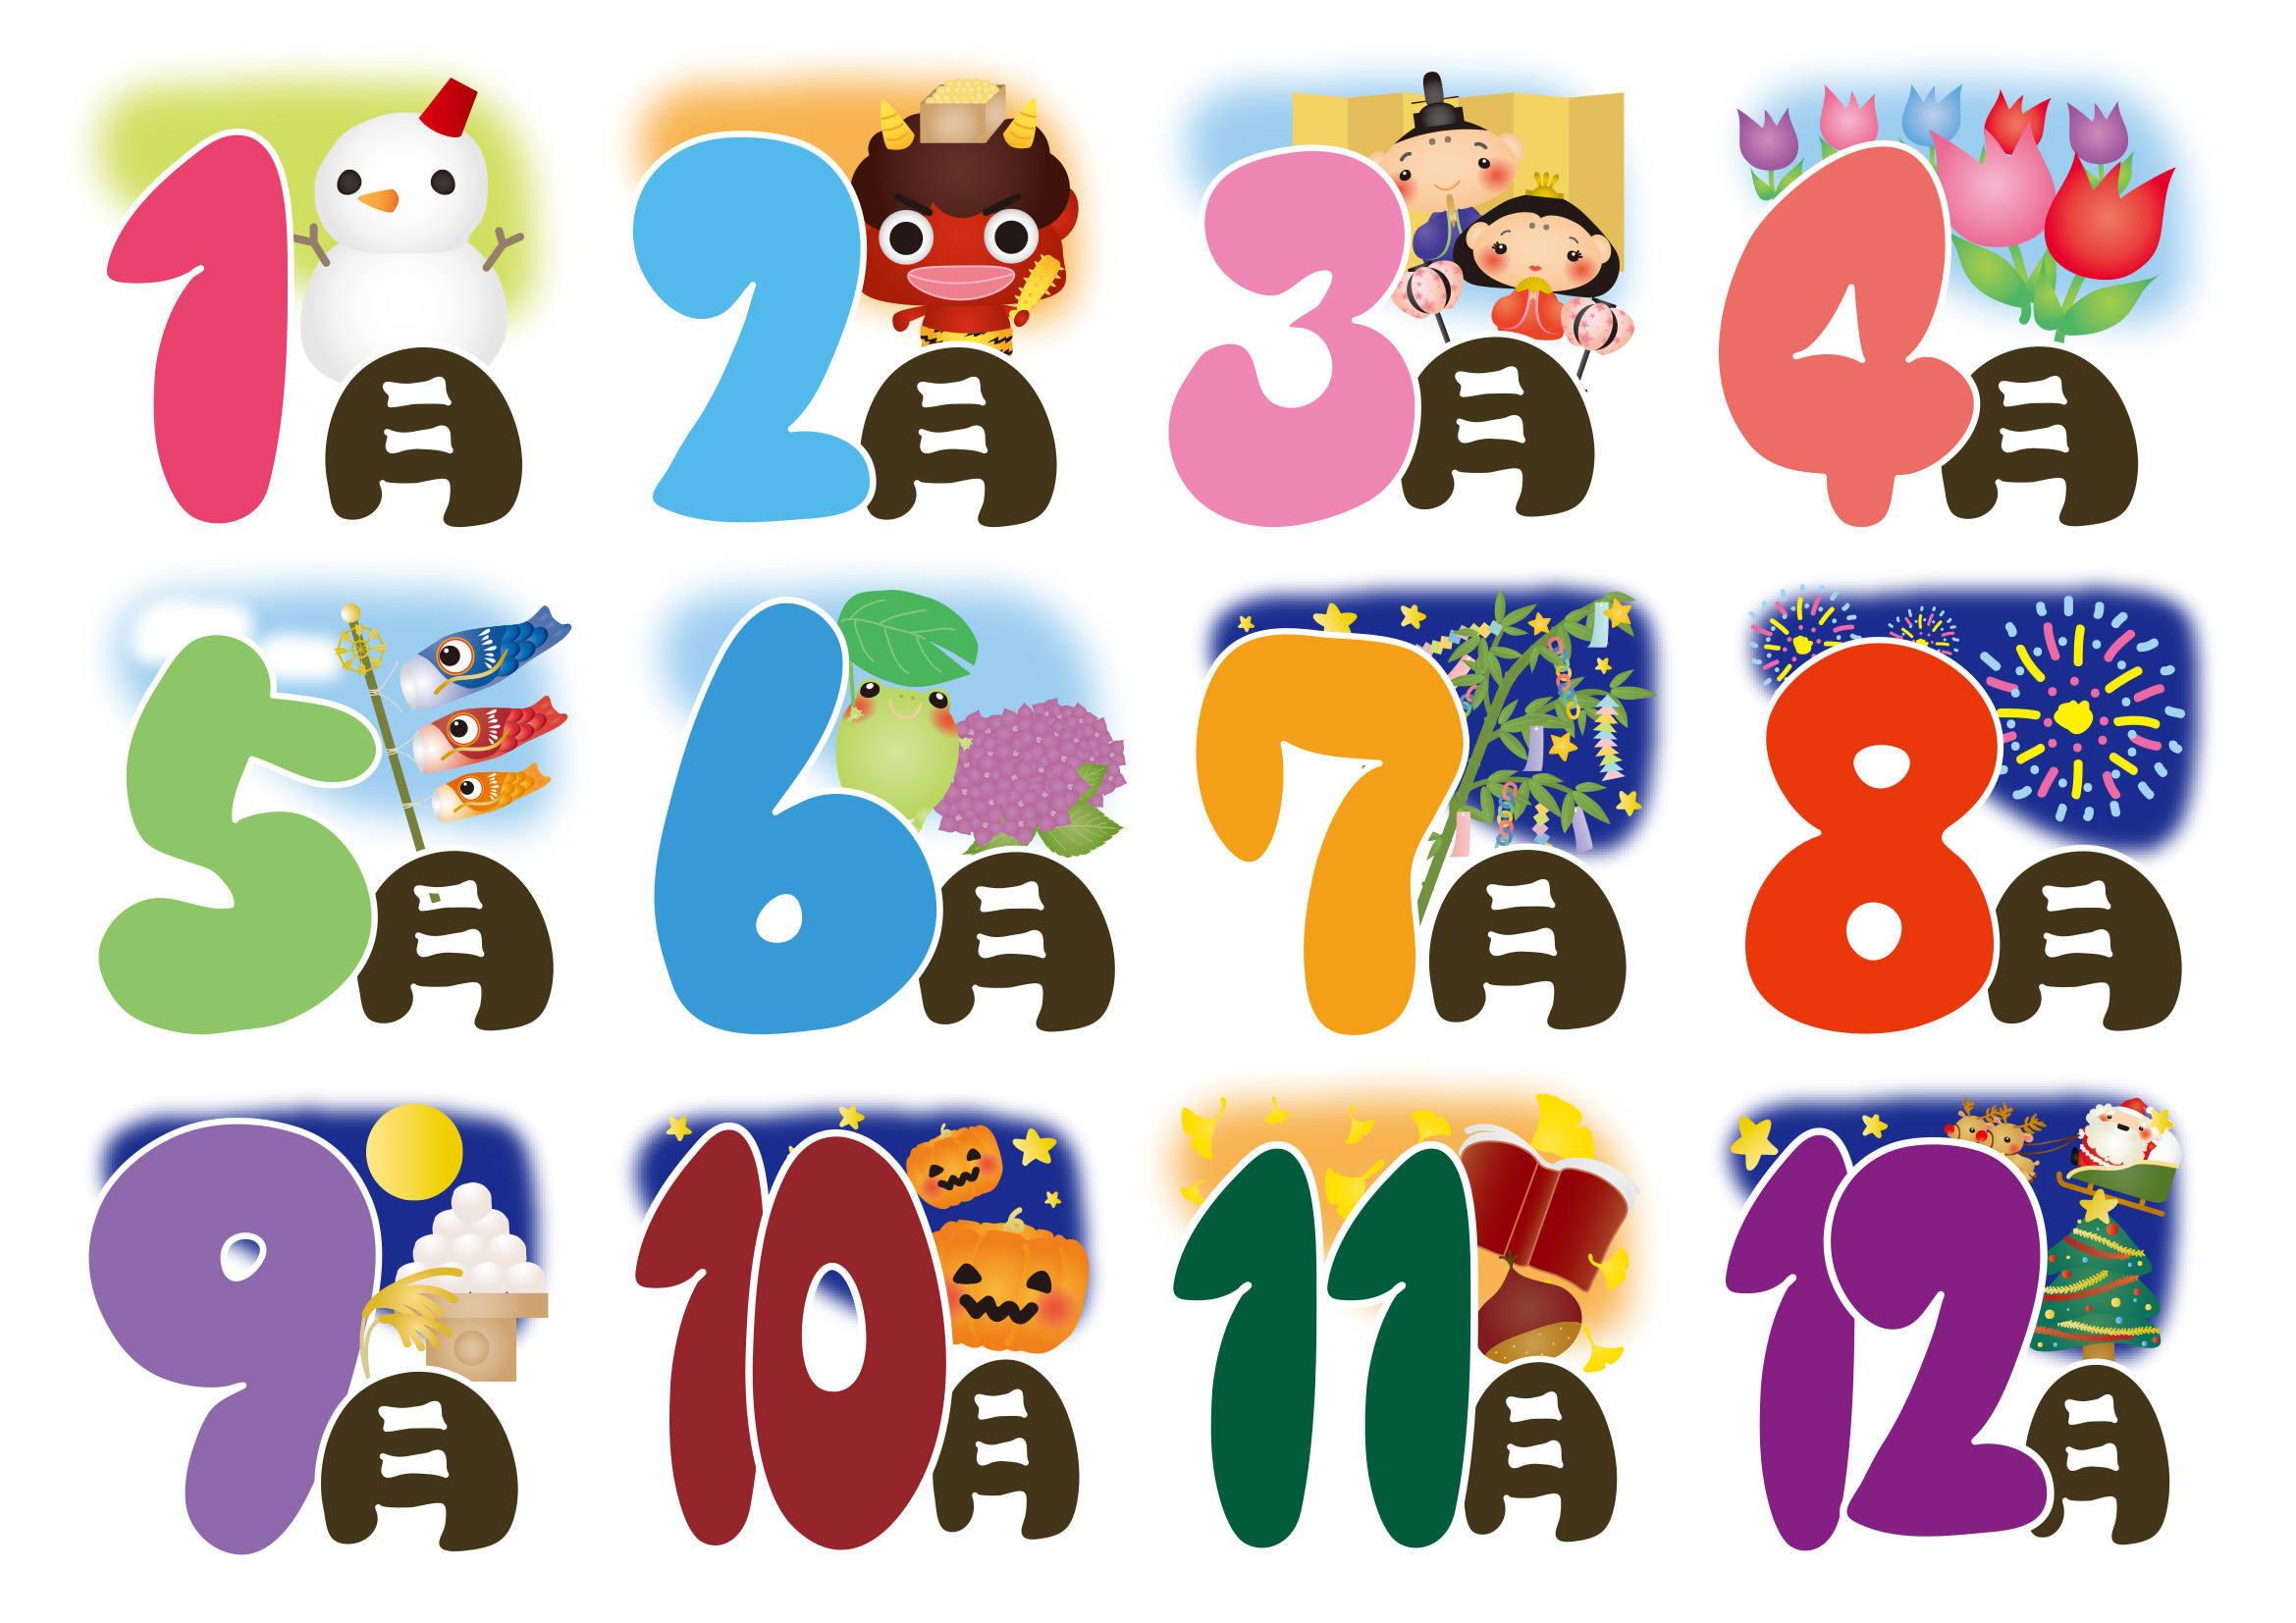

Slide 16


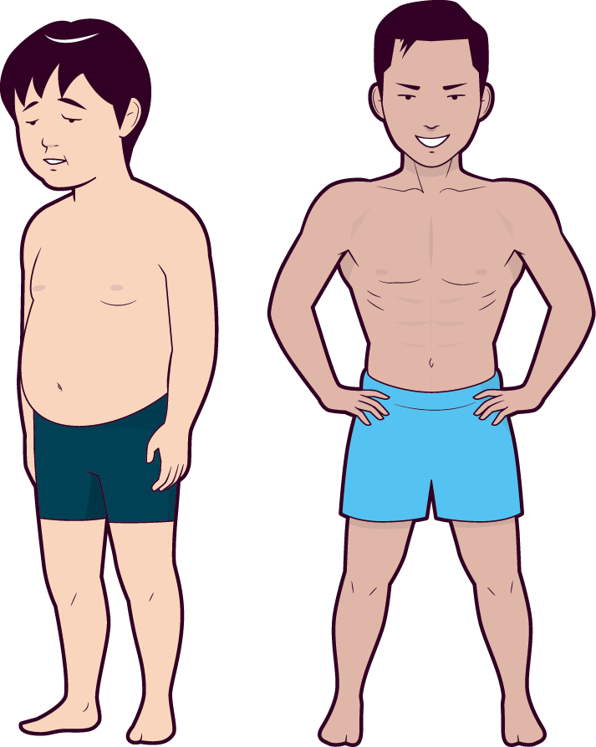
Hi, Ken.
What’s up?

Slide 19


Ken!?
Are you Ken?
Yes, I am.
Notes:
心の乱れるときには、4つの文の乱れを生みます。動揺するとちゃんと文がいえないということ
①省略
②倒置
③置換
④付加
Be動詞の疑問文は、②の倒置

Slide 20
一般動詞の疑問文
（be動詞: am, are, is 以外の
動詞の疑問文）
Notes:
心の乱れるときには、4つの文の乱れを生みます。動揺するとちゃんと文がいえないということ
①省略
②倒置
③置換
④付加
一般の疑問文は、④の付加

Slide 21


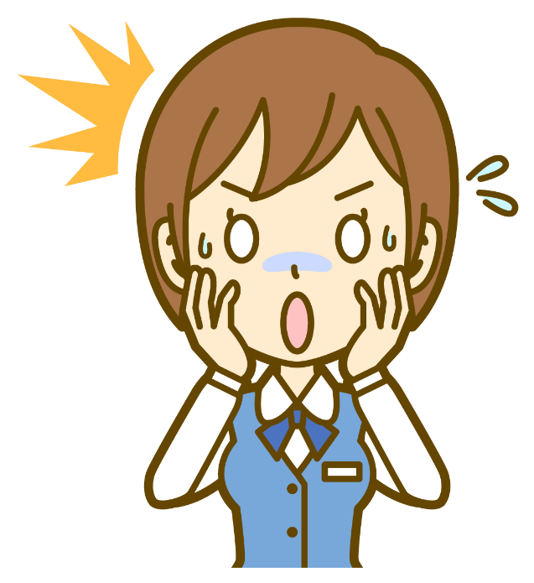





Do you like Ken?
Yes, I do.
Notes:
心の乱れるときには、4つの文の乱れを生みます。動揺するとちゃんと文がいえないということ
①省略
②倒置
③置換
④付加
一般動詞の疑問文は、④の倒置。日本語の～ですか？の「か」が加わるのと同じ原理です。

Slide 22
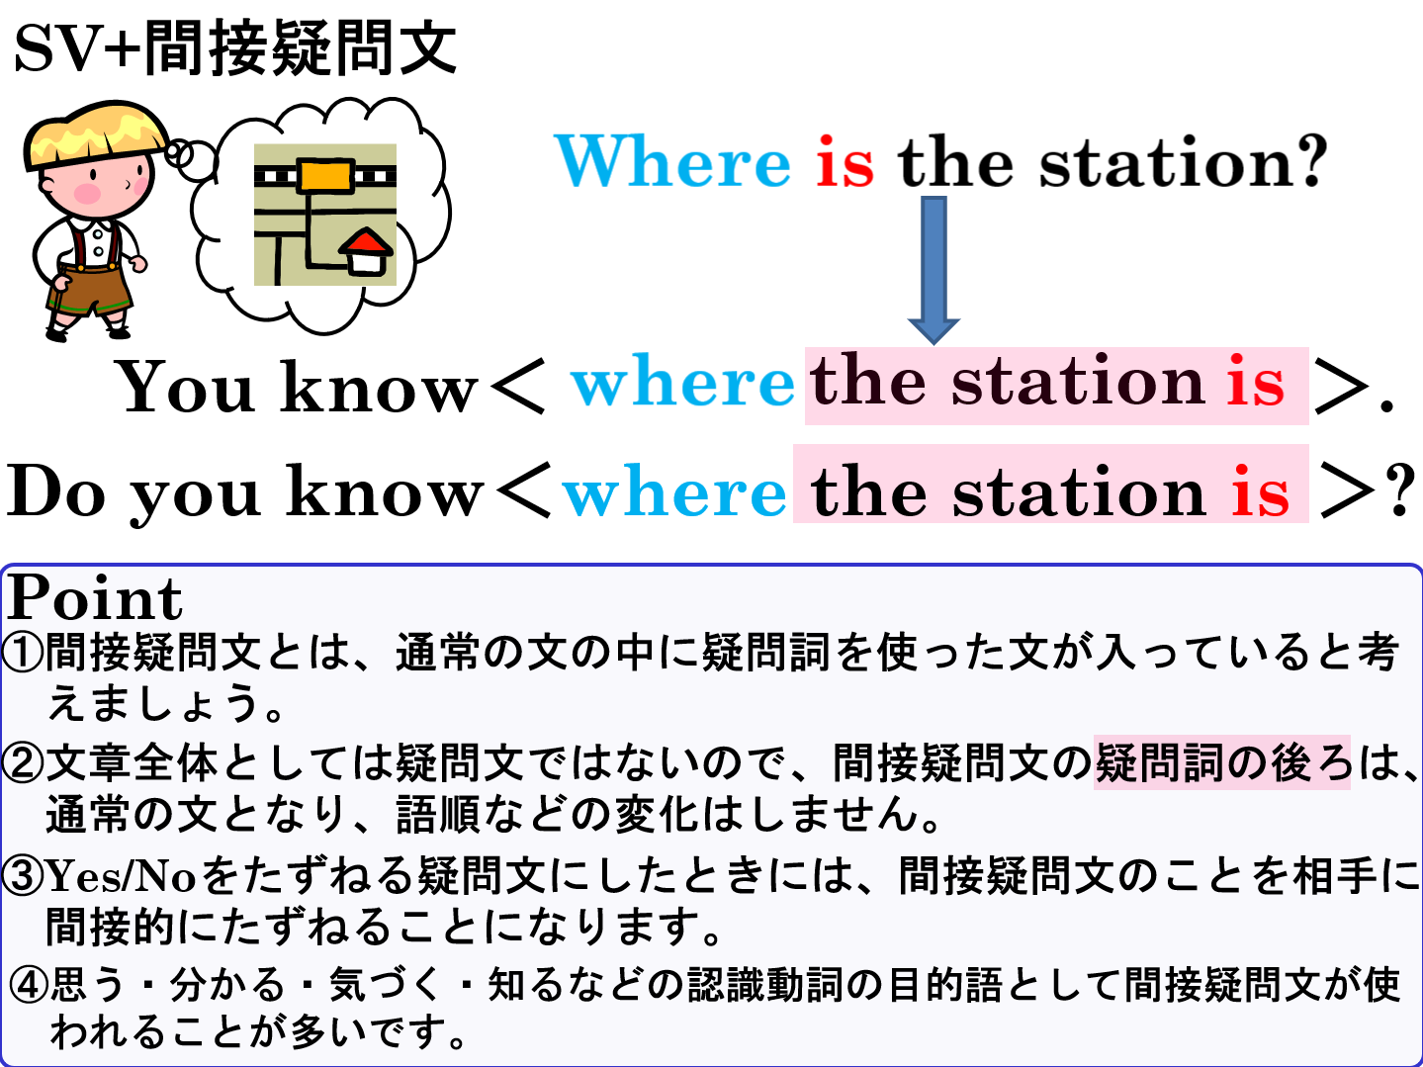
Notes:
疑問文は気持ちが動揺して、語順が変化したりしますが、間接疑問文を使った文自体は疑問文ではないので、通常の文の語順になります。

Slide 23
SV+間接疑問文のときによく使われる動詞（認識動詞）
動詞 | 意味
know
～を知っている
think
～と思う
wonder
～かなと思う
remember
～を覚えている
forget
～を忘れる
understand
～を理解する
say
～と言う
learn
～と学ぶ

Slide 24
Practice
疑問詞が主語以外の文で
Be動詞の場合（助動詞は無し）

Slide 25
How old is he?
I know ＜ how old he is ＞.
how old
he is

Slide 26
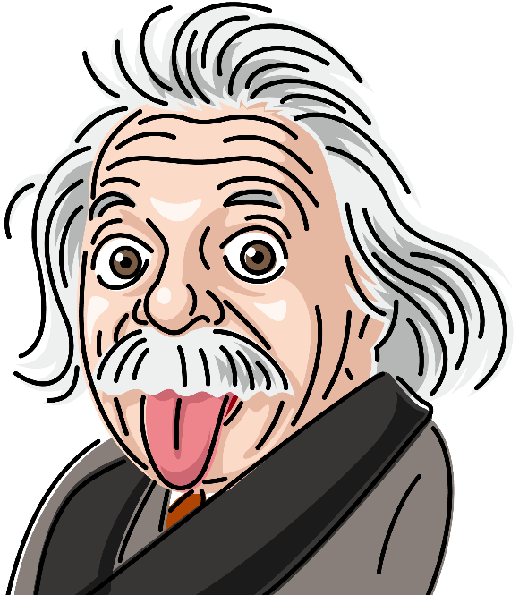
Who is this?
Kenji knows ＜ who this is ＞.
who
this is

Slide 27
Where is English from?
Do you know ＜ where English is from ＞?
where
English is from

Slide 28
What is the red nose reindeer named?
She knows
＜what the red nose reindeer is named＞.
what
the red nose reindeer is named
Notes:
ルドルフです。

Slide 29
Practice
疑問詞が主語以外で
一般動詞や助動詞がある文

Slide 30
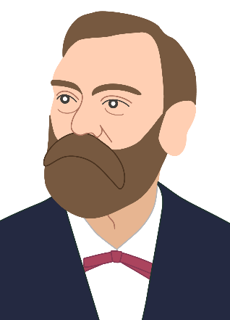

What did Alfred Nobel invent?
Does Tom know
＜ what Alfred Nobel invented ＞?
what
Alfred Nobel invented

Slide 31
Why does Santa wear red clothes?
I know ＜ why Santa wears red clothes ＞.
why
Santa wears red clothes

Slide 32
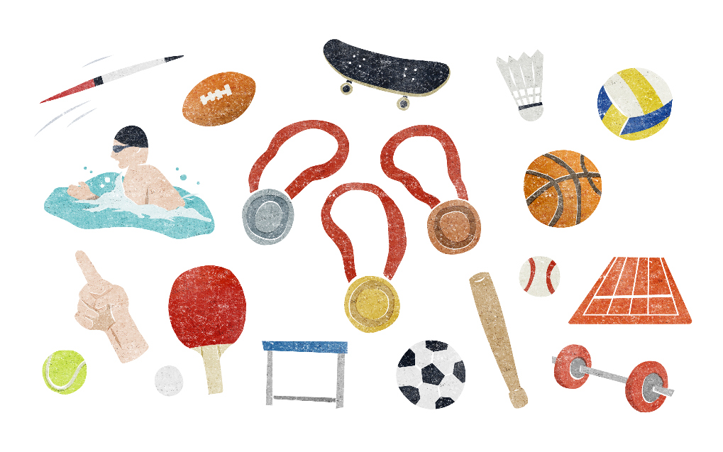
Where will the next Olympic Games
be held?
Do you know
＜ Where the next Olympic Games
will be held ＞?
where
the next Olympic Games
will be held
Notes:
この図は、オリンピックのマーク（五輪）に変更した方がわかりやすいです。ここでは著作権の関係で使っていません。

Slide 33
Practice
疑問詞が主語の場合

Slide 34
Who drew this picture?
We know ＜who drew this picture ＞.
who
drew this picture

Slide 35
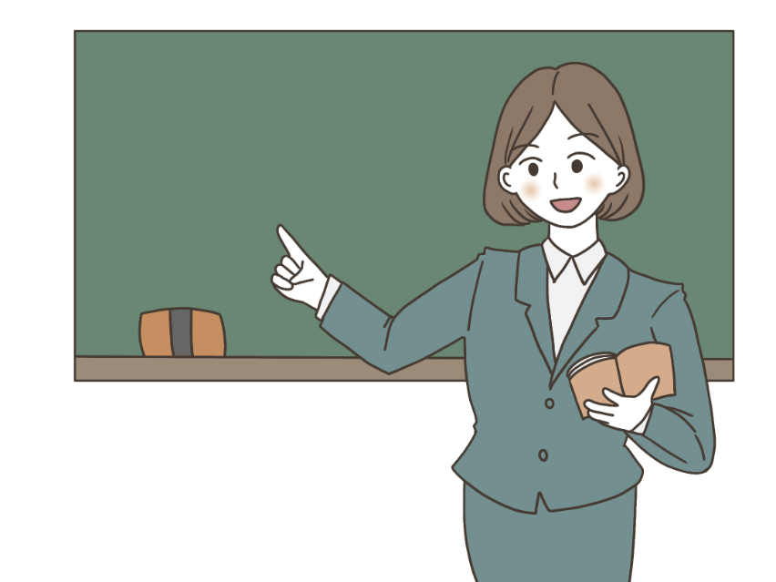
Who is the youngest teacher here?
I don’t know
＜who is the youngest teacher here＞.
who
is the youngest teacher here

Slide 37
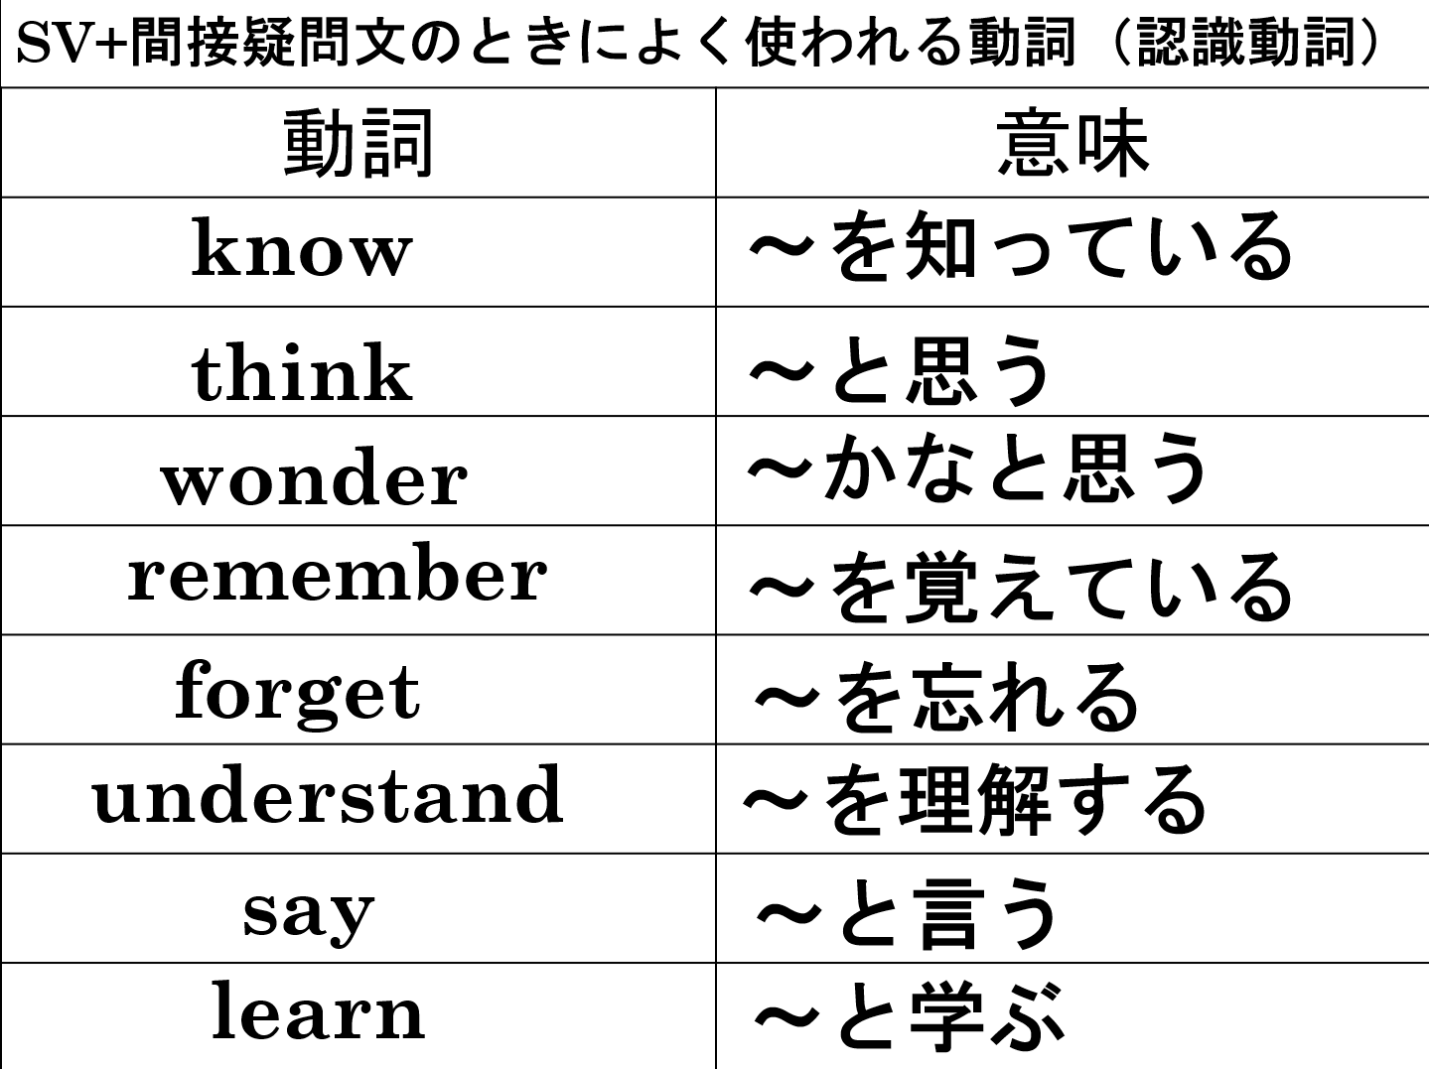

Slide 38
SV+間接疑問文

